Slide 1
CHÀO MỪNG CÁC EM ĐẾN VỚI BÀI HỌC HÔM NAY!

Slide 2
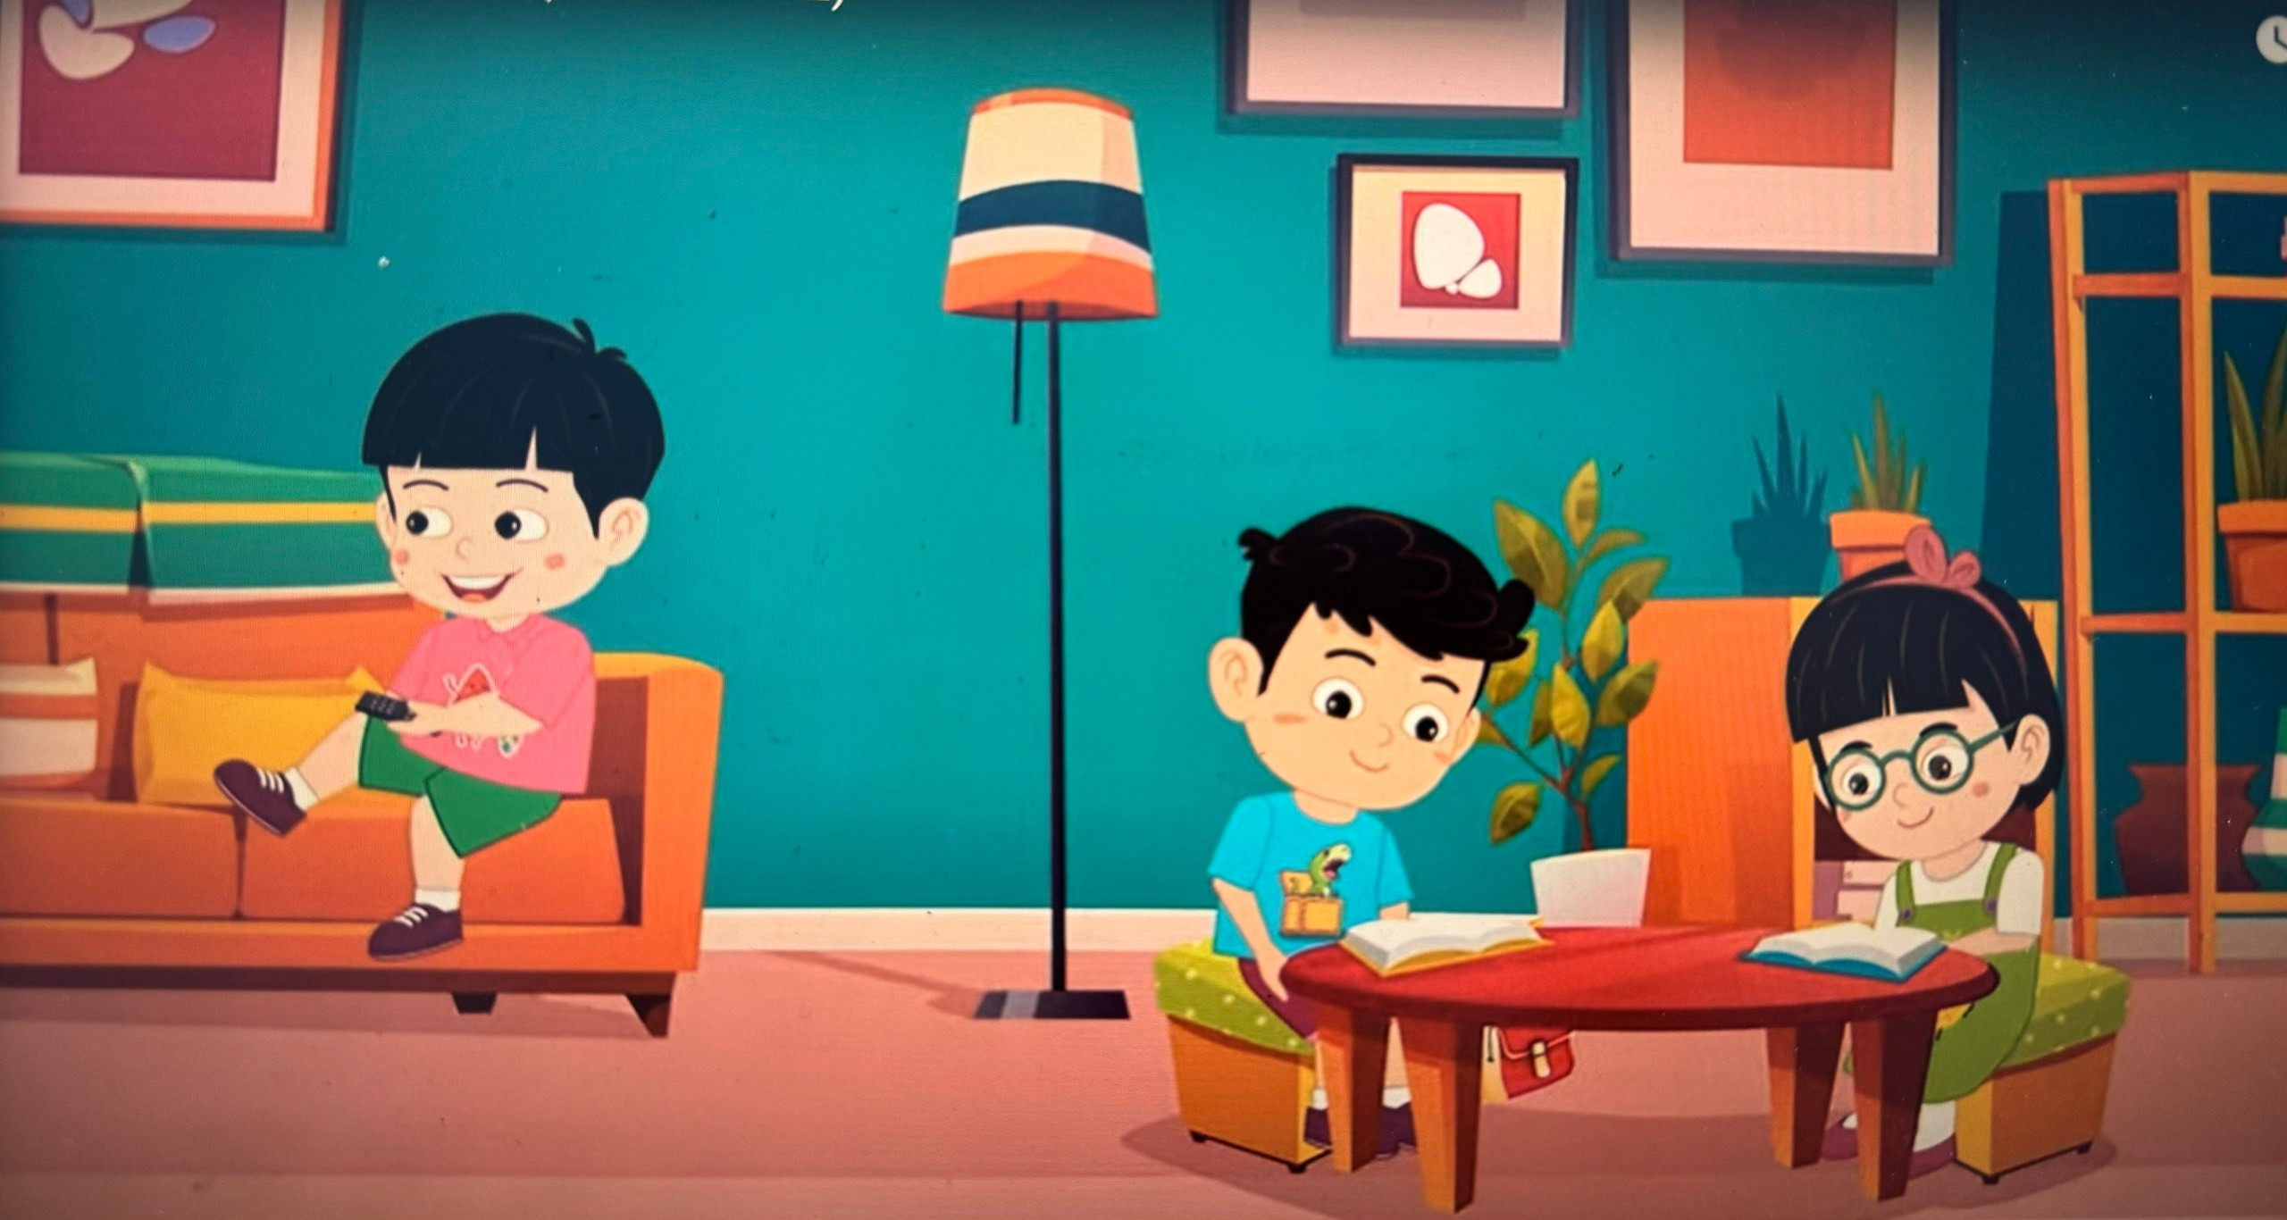
KHỞI ĐỘNG: .
KHỞI ĐỘNG
Xem video và trả lời câu hỏi: “ Đoạn phim đã gửi tới các em thông điệp gì?”

Slide 3
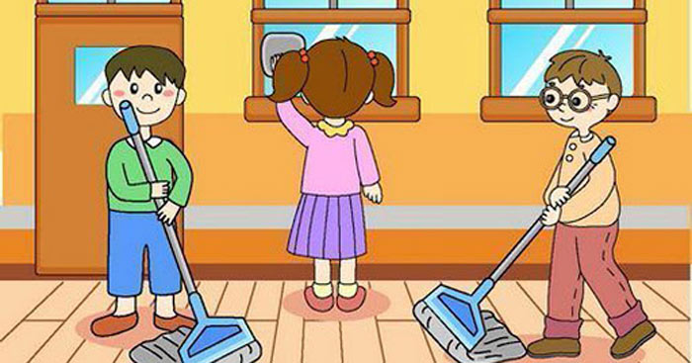
GỢI Ý TRẢ LỜI:
Đoạn phim đã cho thấy mỗi bạn nhỏ chúng ta ai cũng cần phải có nền nếp sinh hoạt hàng ngày khoa học. Phải xây dựng thời gian biểu cho phù hợp.

Slide 4
Thứ bảy ngày 28 tháng 10 năm 2023
Hoạt động trải nghiệm
Hoạt động giáo dục theo chủ đề:
Một ngày của em

Slide 5
NỘI DUNG BÀI HỌC
Hoạt động 1:
Sử dụng thời gian hợp lí
Hoạt động 2:
Xây dựng thời gian biểu hoạt động hằng ngày

Slide 6
HOẠT ĐỘNG 1:
SỬ DỤNG THỜI GIAN HỢP LÍ

Slide 7
Hoạt động nhóm
Các em quan sát hình minh hoạ (SHS – tr.28) và thảo luận với bạn trong nhóm về việc sử dụng thời gian cho các hoạt động trong ngày của 3 bạn trong hình theo những câu hỏi gợi ý cho sẵn

Slide 8
CÂU HỎI GỢI Ý
Câu 1: Các bạn trong hình đã thực hiện những công việc gì trong một ngày?
Câu 2: Các công việc đó được thực hiện vào giờ nào trong ngày?
Câu 3: Hoạt động của bạn nào sử dụng thời gian một cách hợp lí?

Slide 9
PHIẾU THẢO LUẬN
Câu 1: Các bạn trong hình đã thực hiện những công việc gì trong một ngày?
........................................................................................................................................................................................................................
Câu 2: Các công việc đó được thực hiện vào giờ nào trong ngày?
........................................................................................................................................................................................................................
Câu 3: Hoạt động của bạn nào sử dụng thời gian một cách hợp lí?
........................................................................................................................................................................................................................

Slide 10
Các nhóm chia sẻ kết quả thảo luận của mình trước lớp để các nhóm khác nhận xét và góp ý.

Slide 11
Có những khác biệt nào giữa thời gian biểu hoạt động của các bạn trong hình với thời gian biểu hoạt động trong ngày của em?

Slide 12
Làm thế nào để thực hiện được nhiều việc với thời gian hợp lí?

Slide 13
KHỞI ĐỘNG
Xem video

Slide 14
Để thực hiện được nhiều việc với thời gian hợp lí, chúng ta cần:
1
Liệt kê những công việc cần làm cụ thể và chi tiết
Lên thời gian cụ thể cho từng công việc
2
Sắp xếp công việc theo thứ tự ưu tiên
3
4
Rèn luyện tính kỷ luật và tập trung

Slide 15
TỔNG KẾT HOẠT ĐỘNG
Mỗi người trong chúng ta đều cần thực hiện các công việc và hoạt động khác nhau trong một ngày.
Để sử dụng được thời gian trong ngày hợp lí, làm được nhiều việc có ích, mỗi chúng ta cần biết sắp xếp thứ tự các công việc, có cách thực hiện khoa học, có ý thức, trách nhiệm khi thực hiện các công việc.
Việc sử dụng thời gian cho các công việc trong ngày một cách hợp lí sẽ giúp cho cuộc sống của chúng ta ngăn nắp, trật tự và khoa học.

Slide 16
HOẠT ĐỘNG 2:
XÂY DỰNG THỜI GIAN BIỂU HOẠT ĐỘNG HẰNG NGÀY

Slide 17
Làm việc cá nhân: Em hãy quan sát lược đồ gợi ý dưới đây (SHS – tr.29) và nhận xét về lược đồ:

Slide 18
YÊU CẦU:
Em hãy xây dựng thời gian biểu cho các hoạt động trong ngày của mình theo mẫu lược đồ ở trên hoặc có thể tham khảo mẫu thời gian biểu dưới đây:

Slide 19
Mẫu thời gian biểu tham khảo
Thời gian | Thứ Hai | Thứ Ba | Thứ Tư | Thứ Năm | Thứ Sáu | Thứ Bảy | Chủ nhật
6:30 | Ăn sáng | … | … | … | … | … | …
7:00 | Đi đến trường | … | … | … | … | … | …
16:30 | Về nhà, uống sữa | … | … | … | … | … | …
17:00 | Chơi thể thao | … | … | … | … | … | …
18:00 | Quét nhà | … | … | … | … | … | …

Slide 20
Hướng dẫn thực hiện cụ thể
Liệt kê những hoạt động cần thực hiện ở trong ngày.
Viết tên hoạt động vào các khung thời gian như trên lược đồ dòng thời gian.
Vẽ thêm đồng hồ xác định thời gian thực hiện tương ứng cho các hoạt động trong ngày.
Trang trí cho lược đồ dòng thời gian thêm sinh động.

Slide 21
THỜI GIAN BIỂU CỦA EM

Slide 22
Hoạt động trước lớp
Các em giới thiệu thời gian biểu của mình trước lớp để các bạn khác đưa ra ý kiến nhận xét, góp ý.

Slide 23
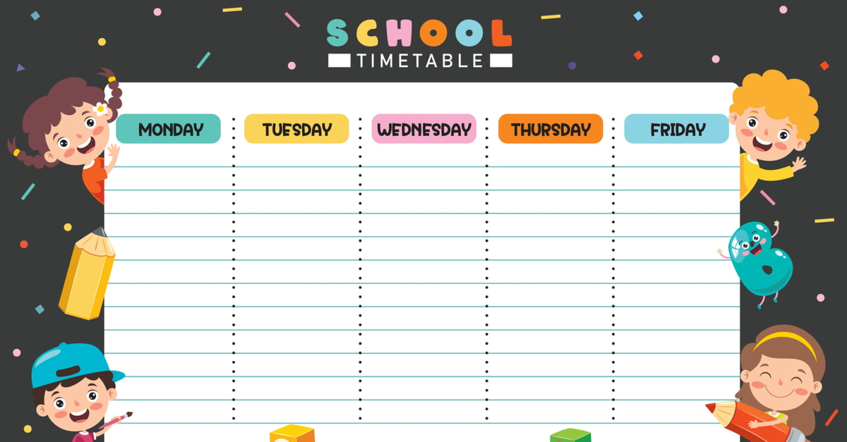
Xây dựng thời gian biểu các hoạt động, công việc hằng ngày là một việc làm cần thiết, giúp các em thực hiện các công việc một cách đầy đủ và hiệu quả.
TỔNG KẾT HOẠT ĐỘNG
Việc lập thời gian biểu còn giúp các em hình thành được nếp sống khoa học, hợp lí, có tư duy khoa học trong việc thực hiện nhiều công việc khác nhau ở nhà, ở trường và ở cộng đồng.

Slide 24
Hoạt động tiếp nối
1. Thực hiện các công việc hằng ngày theo kế hoạch đã xây dựng.
2. Viết nhật kí thực hiện các công việc hằng ngày.

Slide 25
HƯỚNG DẪN VỀ NHÀ
Ôn lại các kiến thức đã học hôm nay.
Chia sẻ với người thân về bài học.
Đọc và chuẩn bị trước Tiết 3 – Sinh hoạt lớp: Nhật kí của em

Slide 26
Nghe bài hát Chị ong nâu và em bé (sáng tác: Tân Huyền)

Slide 27
BÀI HỌC KẾT THÚC,
CẢM ƠN CÁC EM ĐÃ LẮNG NGHE!

